Slide 1
Boost и C++11/C++14
Новости с фронта,
или обо всём понемногу.
Полухин Антон
Antony Polukhin
Ведущий разработчик Boost.LexicalCast, Boost.Any.
+ Boost.CircularBuffer, Boost.Variant, Android тестирование.

Slide 2
Содержание
Вредный в С++11 совет
Variadic templates – неозвученные плюсы
Rvalue references в цифрах
Android и Boost
GIT == мерзкий тип (впечатления от модуляризации Boost)
Что ждать в следующей версии Boost

Slide 3
Вредный в С++11 совет
const std::string foo();

Slide 4
Вредный в С++11 совет
std::vector<std::string> vect;
vect.push_back(foo());
C++03 | C++11
vector<string>::push_back(const string&); | vector<string>::push_back(const string&); vector<string>::push_back(string&&);
const string foo(); | const string&& foo();
vect.push_back(foo()); | vect.push_back(foo()); // Ой-ой!

Slide 5
Variadic templates:
Объявление типов
C++03 | C++11
boost::variant<T0, boost::detail::variant::void_, boost::detail::variant::void_, boost::detail::variant::void_, boost::detail::variant::void_, boost::detail::variant::void_,boost::detail::variant::void_, boost::detail::variant::void_, boost::detail::variant::void_,boost::detail::variant::void_, boost::detail::variant::void_, boost::detail::variant::void_,boost::detail::variant::void_, boost::detail::variant::void_, boost::detail::variant::void_,boost::detail::variant::void_, boost::detail::variant::void_, boost::detail::variant::void_,boost::detail::variant::void_, boost::detail::variant::void_> | boost::variant<T0, TN...>

Slide 6
Variadic templates:
BOOST_CURRENT_FUNCTION/__PRETTY_FUNCTION__
C++03 | C++11
void foo(const boost::variant<T0, boost::detail::variant::void_,boost::detail::variant::void_,boost::detail::variant::void_,boost::detail::variant::void_,boost::detail::variant::void_,boost::detail::variant::void_,boost::detail::variant::void_,boost::detail::variant::void_,boost::detail::variant::void_,boost::detail::variant::void_,boost::detail::variant::void_,boost::detail::variant::void_,boost::detail::variant::void_,boost::detail::variant::void_,boost::detail::variant::void_,boost::detail::variant::void_,boost::detail::variant::void_,boost::detail::variant::void_,boost::detail::variant::void_> &) | void foo(const T&) [with T = boost::variant<int>]

Slide 7
Variadic templates: typeid(T).name()
C++03 | C++11
N5boost7variantI2T0NS_6detail7variant5void_ES4_S4_S4_S4_S4_S4_S4_S4_S4_S4_S4_S4_S4_S4_S4_S4_S4_S4_EE | N5boost7variantIiIEEE
Исходники GCC:
bool std::type_info::operator== (const std::type_info& arg) const noexcept {
return (&arg == this) || (strcmp(name(), arg.name()) == 0));
}

Slide 8
Variadic templates:
Отладочная информация и сообщения об ошибках
 | С++03 | С++11
Размер бинарного файла | 77.0 кБ (76,999 байт) | 72.6 кБ (72,642 байта)
Размер “пустого” бинарного файла | 34.9 кБ (34,852 байта) | 43.7 кБ (43,704 байта)
Размер сообщения об ошибке | 14.3 кБ (14,289 байт) | 3.2 кБ (3,219 байт)

Slide 9
Variadic templates:
Переносимость
template < BOOST_VARIANT_ENUM_PARAMS(typename T) >
std::size_t hash_value(variant< BOOST_VARIANT_ENUM_PARAMS(T) > const& val);
BOOST_VARIANT_ENUM_PARAMS(class Something) | class Something0, class... SomethingN
BOOST_VARIANT_ENUM_PARAMS(typename Something) | typename Something0, typename... SomethingN
BOOST_VARIANT_ENUM_PARAMS(Something) | Something0, SomethingN...
BOOST_VARIANT_ENUM_SHIFTED_PARAMS(class Something) | class... SomethingN
BOOST_VARIANT_ENUM_SHIFTED_PARAMS(typename Something) | typename... SomethingN
BOOST_VARIANT_ENUM_SHIFTED_PARAMS(Something) | SomethingN...

Slide 10
Rvalue references в цифрах
5 000 000 итераций | C++03 (миллисек) | С++11 (миллисек) | Относительный прирост
boost::variant(const variant&) boost::variant(variant&[&]) + boost::move | 268 114 | 220 35 | 268/220 = ~1 114/35 = ~3.2 268/35 = ~7.5
boost::variant=(const variant&) boost::variant=(variant&[&]) + boost::move | 115 113 | 111 34 | 115/111 = ~1 113/34 = ~3.3 115/34 = ~3.3
boost::variant=(const T&) boost::variant=(T&[&]) + boost::move | 353 292 | 182 28 | 353/182 = ~2 292/28 = ~10 353/28 = ~12.5

Slide 11

Android
https://github.com/MysticTreeGames/Boost-for-Android
https://github.com/apolukhin/regression_android
http://www.boost.org/development/tests/develop/developer/summary.html

Slide 12
Git и модульность
Boost переехал с SVN на GIT и разбился на модули.
Впечатления:
GIT неприятен в использовании
Больше пользователей шлют исправления
Merge стал проще

Slide 13
В новом Boost
Variant с поддержкой variadic templates и noexcept
MultiIndex c rvalue reference и другими С++11 фишками
Поддержка Android
С++14 string_view (string_ref)
Модульность и GIT
Поддержка MSVC2013

Slide 14
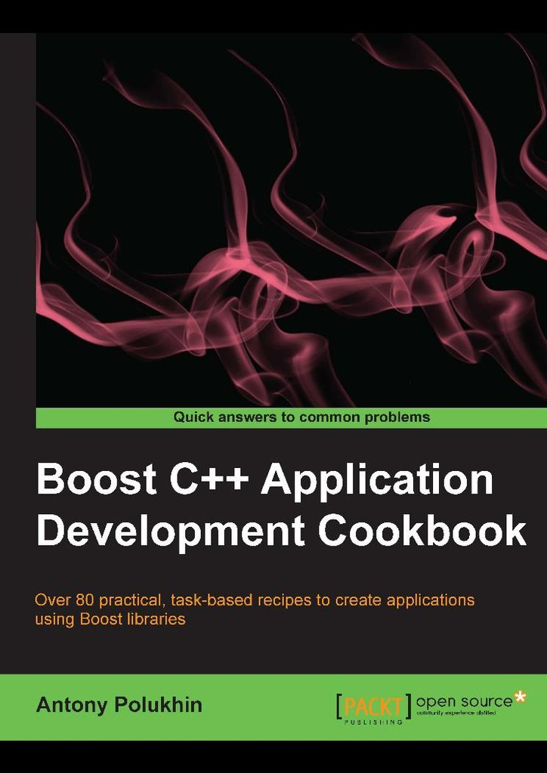
Вместо заключения
Отличная головоломка:
https://svn.boost.org/trac/boost/ticket/8555
#include <boost/variant.hpp>
typedef boost::variant<int> my_variant;
struct convertible {
operator my_variant() const {
return my_variant();
}
};
int main() {
convertible x;
my_variant y = x;
}
Кое-что почитать:
«Boost C++ Application Development Cookbook»
ISBN: 9781849514880
https://svn.boost.org/trac/boost/ticket/8555
#include <boost/variant.hpp>
typedef boost::variant<int> my_variant;
struct convertible {
operator my_variant() const {
return my_variant();
}
};
int main() {
convertible x;
my_variant y = x;
}

